Slide 1
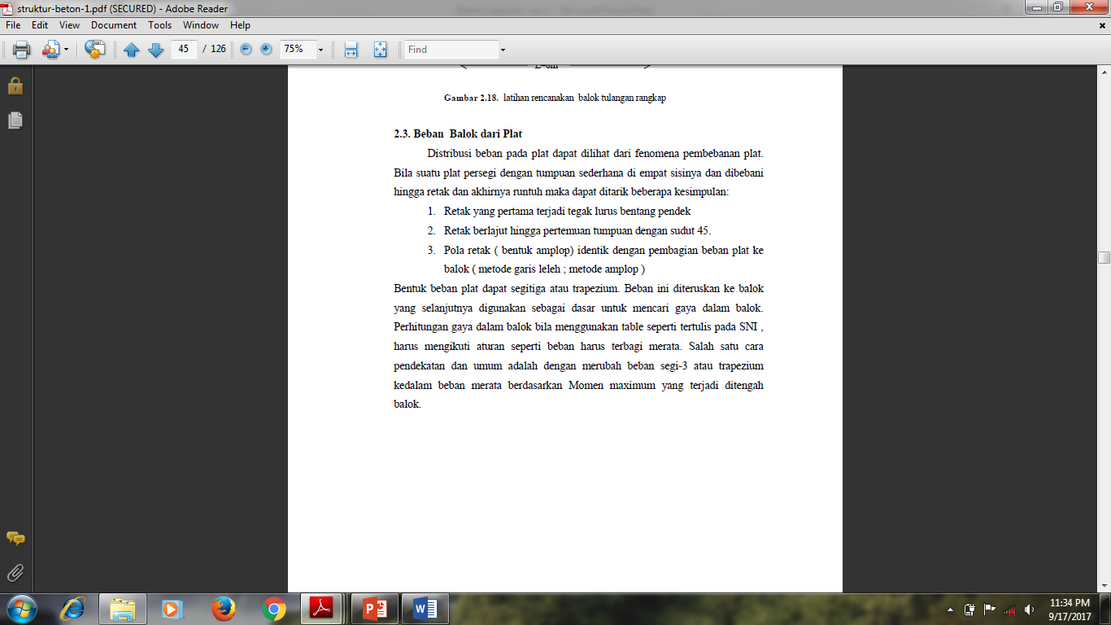
Beban Balok dari Plat

Slide 2
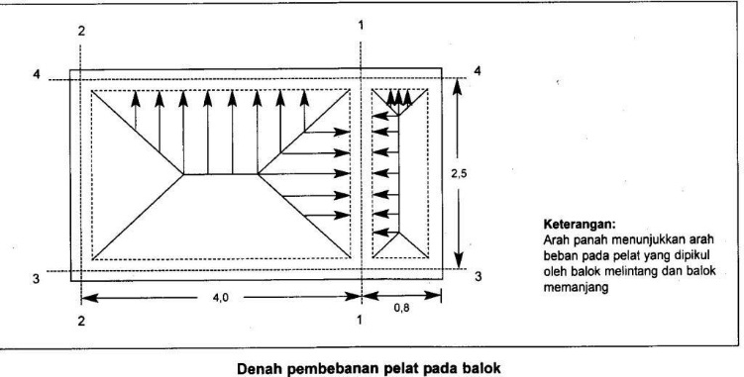
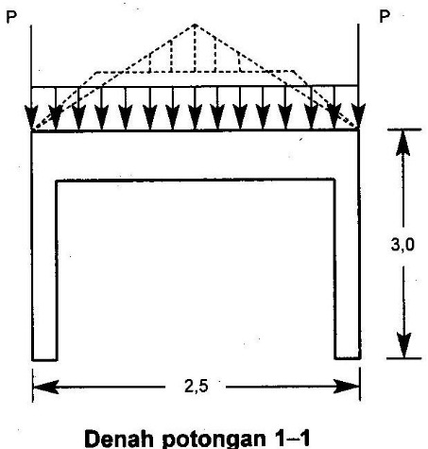
b
a

Slide 3
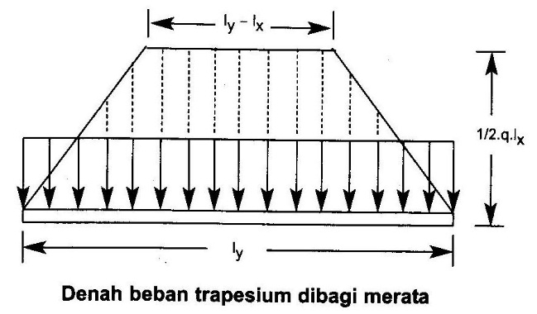

Beban Equivalent Balok dari Plat (bentuk Trapesium)

Slide 4
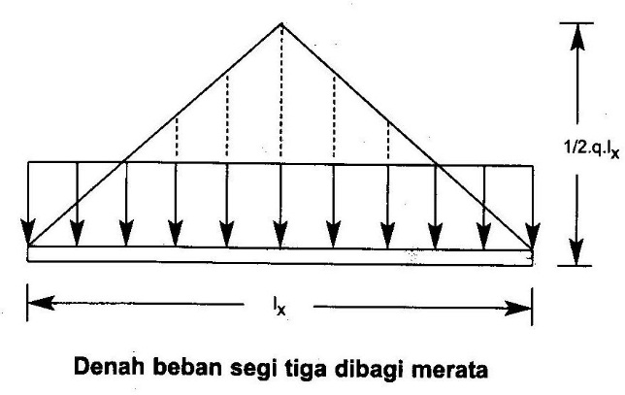
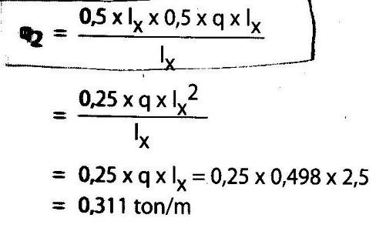
Beban Equivalent Balok dari Plat (bentuk Segi Tiga)

Slide 5
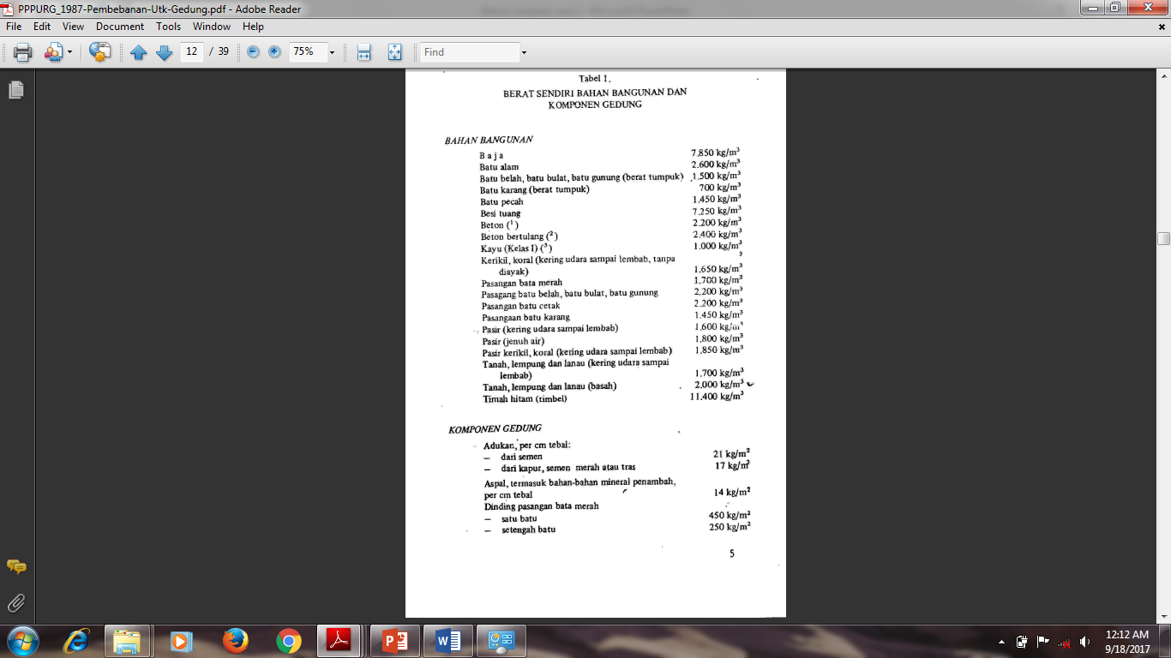

Slide 6
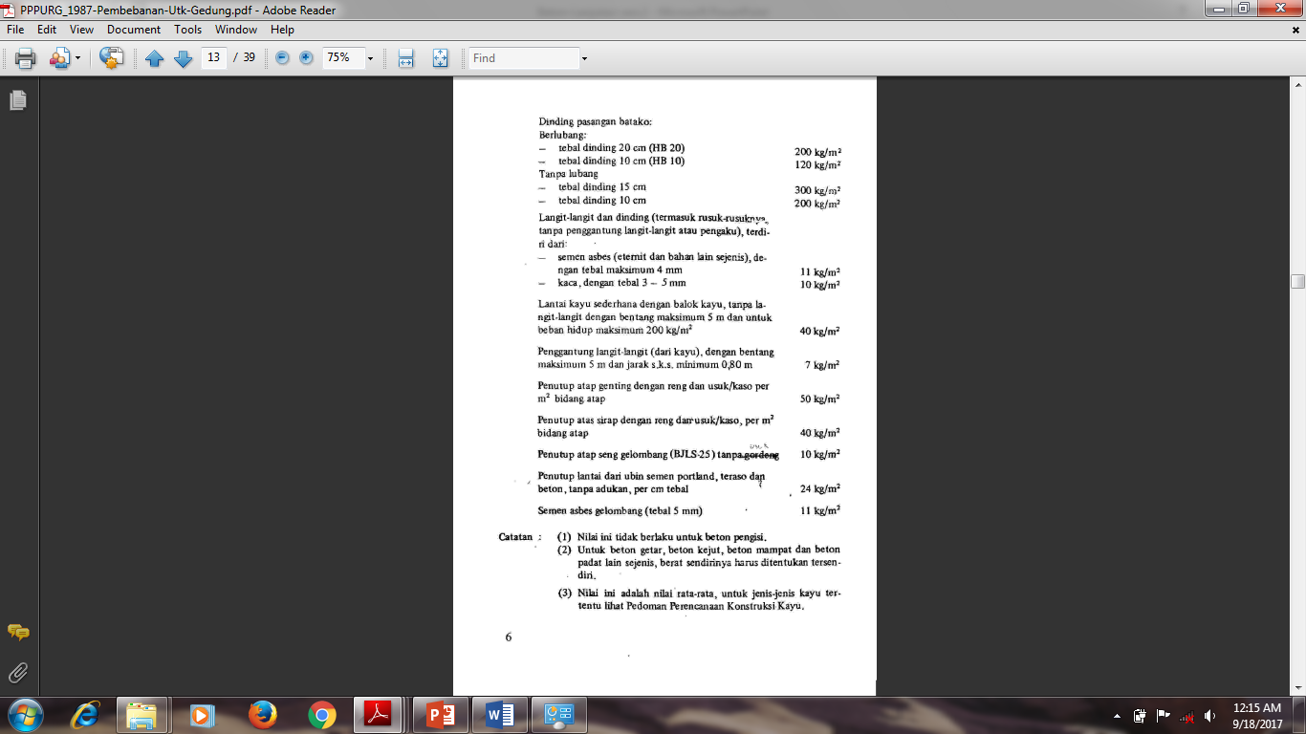

Slide 7
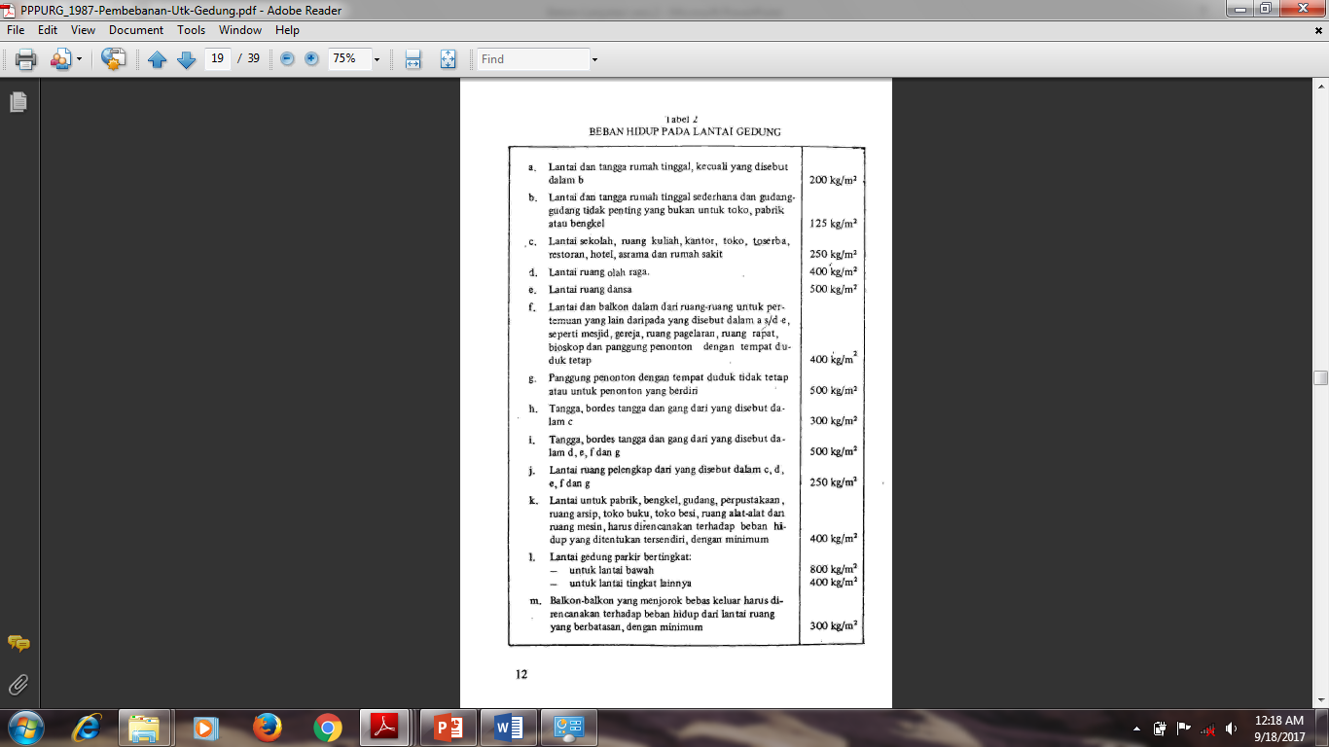
Beban :
Beban mati (berat kontruksi yg anda rencanakan)
Beban berguna
beban hidup

